Slide 1

深圳大学
资源分配问题
-----动态规划法的应用实例
我们毕业啦
其实是答辩的标题地方
指导老师
李荣华老师

Slide 2
问题简介
算法解释
问题解决
心得体会
CONTANTS
总结

Slide 3

问题简介
It was the best of times, it was the worst of times; it was the age of wisdom, it was the age of foolishness.

Slide 4
问题简介
算法解释
问题解决
心得体会
总结
资源分配问题：某厂根据计划安排，拟将m台相同的设备分配给n个车间，各车间获得这种设备后，可以为国家提供盈利Cij(分配i台设备j号车间将得到的利润，1≤i≤m，1≤j≤n) 。问如何分配，才能得到最大的盈利？

Slide 5
问题简介
算法解释
问题解决
心得体会
总结
题目问题的本质
将数量一定的一种或若干种资源合理分配给若干个使用者或地区，使得目标函数最优。
资源分配问题与动态规划
资源分配问题要求把资源分配给多个使用者，本质上来说就是一个多维（分阶段）决策问题，系统所处的状态和时刻（即某个时候剩下的资源）是进行决策的重要因素，我们可以运用动态规划来解决分配问题。

Slide 6
问题简介
算法解释
问题解决
心得体会
总结
此外，资源分配问题满足：
•最优子结构性质：如果你分配给前n的使用者的方案是最优的，那么就能找到分配给前n+1个使用者的最优方案。
•无后效性：分配给前n个使用者的最优方案并不会受到后续使用者的影响。
•子问题重叠性质：每次求下一阶段的最优解的时候总是要访问前几个阶段的情况，因此由很多重叠子问题，可以填表来解决问题。

Slide 7
算法解释
It was the best of times, it was the worst of times; it was the age of wisdom, it was the age of foolishness.

Slide 8
问题简介
算法解释
问题解决
心得体会
总结
一、分阶段
对于资源问题，我们可以这样分阶段：
a)第一阶段：只考虑1号车间，对于不同的设备数量，记录利润
b)第二阶段：只考虑1号和2号车间，对于不同的设备数量，按照一定方法，求最大价值，记录在备忘录中；该问题求解在已知上个阶段最优解的基础之上进行，这个一定方法就是我们的状态转移方程（后面说）
c)以此类推，直至第n阶段。

Slide 9
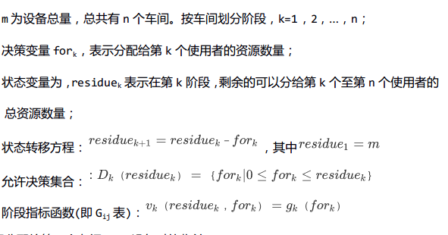
问题简介
算法解释
问题解决
心得体会
总结
二、状态转移

Slide 10
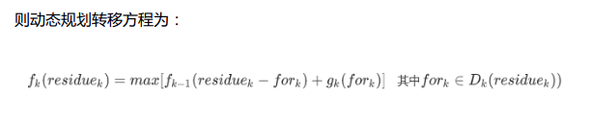
问题简介
算法解释
问题解决
心得体会
总结

Slide 11
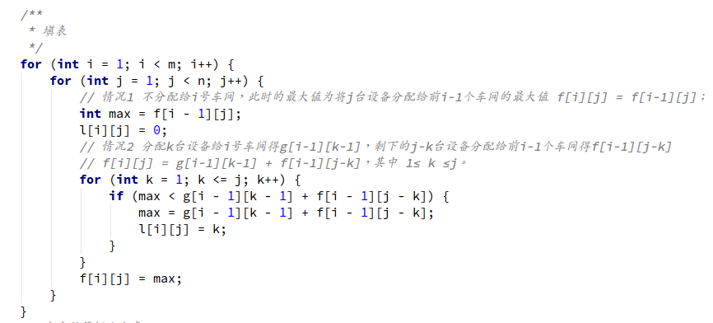
问题简介
算法解释
问题解决
心得体会
总结
代码：

Slide 12
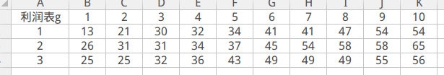
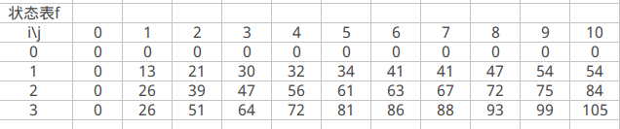
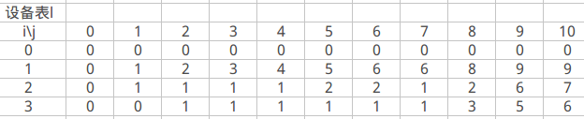
问题简介
算法解释
问题解决
心得体会
总结
举例：

Slide 13
问题解决
It was the best of times, it was the worst of times; it was the age of wisdom, it was the age of foolishness.

Slide 14
问题简介
测试棋盘
问题解决
心得体会
总结
如何找出最优的解决方案？

Slide 15
问题简介
测试棋盘
问题解决
心得体会
总结
首先看到最后一项是6，也就是第三车间用了6件设备
剩下4件设备是分配给1-2号的，查阅第2行第4列，得到第二车间用了1件设备
剩下3件设备自然就是给第一车间的了

Slide 16
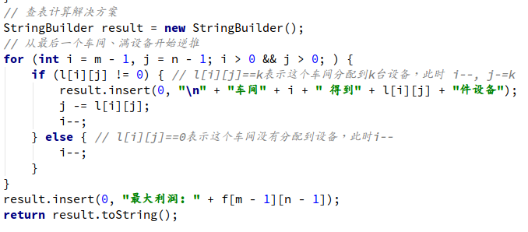
问题简介
测试棋盘
问题解决
心得体会
总结
代码如下：

Slide 17
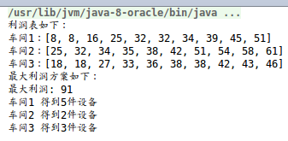
问题简介
测试棋盘
问题解决
心得体会
总结
运行截图：

Slide 18
心得体会
It was the best of times, it was the worst of times; it was the age of wisdom, it was the age of foolishness.

Slide 19
问题简介
蛮力法
分治法
问题分析
心得体会
总结
心得
通过这次实验，我体会到了实际生产中，算法能帮助我们获取最大化的利益，因此我们要学好算法。
另外一个感悟是，像是JAVA这种语言，太高级了，在有些问题上表现不如C，因为它无法掌控内存，无法从语言底层进行优化，不过好处是写起来方便。
体会
算法真奇妙，动态规划真厉害。

Slide 20
总结
It was the best of times, it was the worst of times; it was the age of wisdom, it was the age of foolishness.

Slide 21

问题简介
蛮力法
分治法
问题分析
心得体会
总结
多查
A
遇到困难 多用百度谷歌去解决疑问
B
多问
遇到困难 可以多问同学问题
C
多思
遇到困难 可以多想想

Slide 22

THANKS
NAME
MAPLE

